Slide 1


Fundamentos de desarrollo: Principios de la metodología ágil
La metodología ágil es un enfoque de desarrollo de software que se enfoca en la entrega rápida de valor a los clientes a través de la colaboración, la adaptabilidad y la mejora continua. Sus principios clave incluyen la entrega iterativa de software funcional, la respuesta al cambio en lugar de seguir un plan rígido, y la participación constante del cliente.
by MIKE LEONEL MOLINA GARCIA

Slide 2
Scrum vs. Kanban
Scrum
Kanban
Diferencias clave
Scrum es un marco de trabajo ágil que se basa en ciclos de desarrollo llamados Sprints. Cada Sprint tiene una duración fija y se enfoca en completar un conjunto de tareas del Backlog. Scrum utiliza roles definidos como el Product Owner, Scrum Master y el Equipo de Desarrollo.
Kanban es un método ágil que se enfoca en la visualización del flujo de trabajo y la limitación del trabajo en curso. En Kanban, el trabajo se representa en un tablero Kanban y se mueve a través de diferentes estados de desarrollo. No hay roles definidos como en Scrum.
Scrum tiene ciclos de desarrollo fijos (Sprints) mientras que Kanban es un flujo de trabajo continuo. Scrum tiene roles definidos mientras que Kanban no. Scrum se enfoca en la entrega de valor en cada Sprint, mientras que Kanban se enfoca en el flujo de trabajo y la optimización del proceso.

Slide 3

Roles en Scrum
Product Owner
Scrum Master
El Product Owner es el responsable de maximizar el valor del producto. Tiene la visión y la estrategia del producto, y gestiona el Backlog de Producto. Además, es el enlace entre el equipo y las partes interesadas.
El Scrum Master es el facilitador del equipo Scrum. Es responsable de asegurar que el equipo adhiera a la teoría, prácticas y reglas de Scrum. También elimina impedimentos y ayuda al equipo a ser más efectivo.
Development Team
El Equipo de Desarrollo está compuesto por profesionales que realizan el trabajo de entregar un Incremento de producto Terminado al final de cada Sprint. Tienen habilidades cruzadas y se auto-organizan para completar el trabajo.

Slide 4
Ceremonias de Scrum
Sprint Review
Sprint Planning
Al final de cada Sprint, el equipo presenta el trabajo completado al Product Owner y a las partes interesadas. Esto permite obtener retroalimentación y planificar el siguiente Sprint.
En esta ceremonia, el equipo se reúne para planificar el trabajo que se realizará durante el próximo Sprint. Se revisa el Backlog de Producto y se selecciona el trabajo a realizar.
1
2
3
4
Daily Standup
Retrospectiva
Es una reunión diaria corta donde el equipo se sincroniza, comparte el progreso y cualquier impedimento. Ayuda a mantener al equipo alineado y a resolver problemas rápidamente.
Después de cada Sprint, el equipo se reúne para reflexionar sobre cómo mejorar su forma de trabajar. Se identifican fortalezas, debilidades y áreas de mejora.

Slide 5
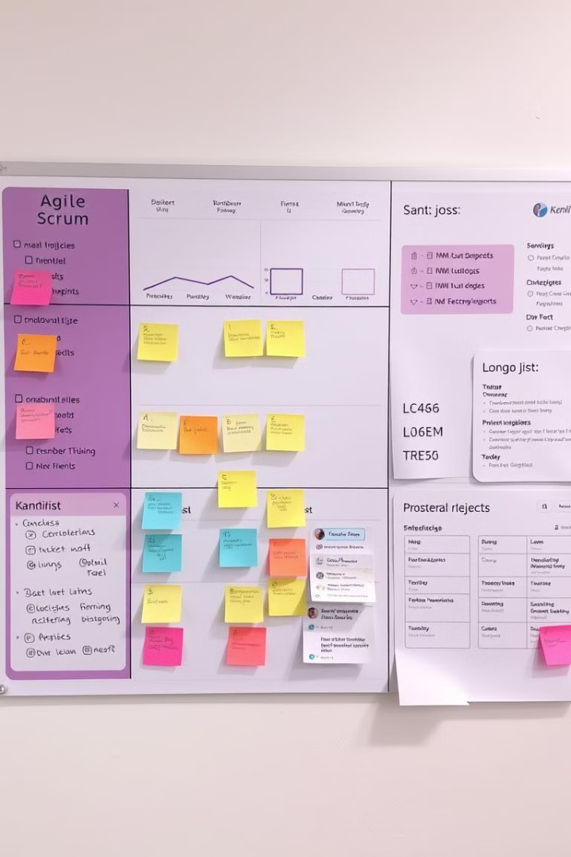



Artefactos de Scrum
Product Backlog
Es una lista priorizada de todo el trabajo requerido para desarrollar y mantener el producto. El Product Owner es responsable de su gestión.
Sprint Backlog
Es el conjunto de elementos del Backlog de Producto seleccionados para el Sprint, más un plan para entregar el Incremento de producto y alcanzar el objetivo del Sprint.
Burndown Charts
Son gráficos que muestran el trabajo restante en el Backlog a lo largo del tiempo. Ayudan al equipo a supervisar el progreso y a identificar problemas potenciales.

Slide 6




Historias de usuario y estimación ágil
Definir
Las historias de usuario describen las características del producto desde la perspectiva del usuario final. Deben ser concisas, enfocadas y fáciles de entender.
Estimar
Para estimar el esfuerzo requerido, el equipo utiliza puntos de historia (story points). Los story points son una medida relativa de complejidad, no de tiempo.
Priorizar
El Product Owner prioriza las historias de usuario en el Backlog de Producto según su valor de negocio. Esto ayuda a asegurar que se entreguen las características más valiosas primero.

Slide 7

Beneficios clave de la metodología ágil
1
Entrega de valor rápida
2
Adaptabilidad al cambio
La entrega iterativa de software funcional permite a las empresas obtener retroalimentación temprana y ajustar el rumbo según sea necesario.
El enfoque ágil abraza el cambio y permite a los equipos responder rápidamente a las necesidades cambiantes del mercado y de los clientes.
3
Mayor transparencia
4
Mejora continua
La colaboración constante entre el equipo y las partes interesadas, junto con la visibilidad de los artefactos ágiles, fomenta una mayor transparencia.
Las retrospectivas regulares y la reflexión del equipo permiten identificar áreas de mejora y desarrollar prácticas más eficientes.

Slide 8

Planificación y seguimiento en un equipo ágil
Planificación
- Establecer objetivos claros y mensurables para cada Sprint - Priorizar las historias de usuario más importantes - Estimar el esfuerzo requerido utilizando story points - Crear un Sprint Backlog detallado
Seguimiento
- Realizar reuniones diarias de sincronización (Daily Standup) - Monitorear el progreso utilizando gráficos de Burndown - Identificar y eliminar impedimentos rápidamente - Adaptarse a los cambios y ajustar el plan según sea necesario

Slide 9

Buenas prácticas para implementar Scrum
Compromiso del equipo
Comunicación abierta
Es crucial que todo el equipo esté comprometido con la metodología ágil y adhiera a los valores y principios de Scrum.
La transparencia y la comunicación abierta entre el equipo, el Product Owner y las partes interesadas son fundamentales para el éxito.
Mejora continua
Adaptabilidad
Realizar retrospectivas y aplicar las lecciones aprendidas en cada Sprint permite al equipo mejorar continuamente sus procesos.
Estar preparado para adaptarse a los cambios y abrazar la experimentación es clave para tener éxito con Scrum.

Slide 10

Conclusión y próximos pasos
En resumen, la metodología ágil y Scrum ofrecen un enfoque probado para el desarrollo de software que se centra en la entrega rápida de valor, la colaboración y la mejora continua. Al adoptar los principios, roles, ceremonias y artefactos de Scrum, las empresas pueden mejorar la agilidad, la transparencia y la satisfacción del cliente.
Si deseas profundizar más en el tema, te recomendamos explorar recursos adicionales sobre estimación ágil, gestión de requisitos, y técnicas de facilitation. Además, considera la posibilidad de obtener una certificación Scrum para demostrar tu conocimiento y habilidades.

